Slide 1





LG U+ Why not SW Camp
상담'의도'움
프로젝트 최종 발표
TEAM ALLL(아르르르)
박준현 김다란솔 신종현 이현행 임기빈 정인엽

Slide 2


LG U+ Why not SW Camp
Contents
01
02
03
04
배경
문제정의
'상담의도움' 소개
아키텍처
05
06
07
08
사용 API & 모델
시연 영상
기대효과
Q&A
Team ALLL(아르르르)
의도 파악을 통한 음성 ARS 단계 간소화

Slide 3



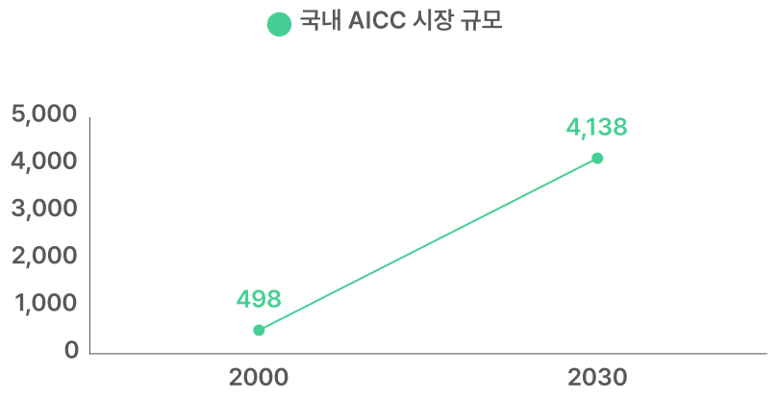


LG U+ Why not SW Camp
01 배경
국내 AICC 시장
연 평균 23.7% 성장을 예상 !
모바일 앱 상담
비디오 상담
IVR
콜봇
상담
챗봇
E-mail 상담
개인화 된 상담
실시간 상담사 연결
출처 : 얼리드 마켓리서치

Slide 4
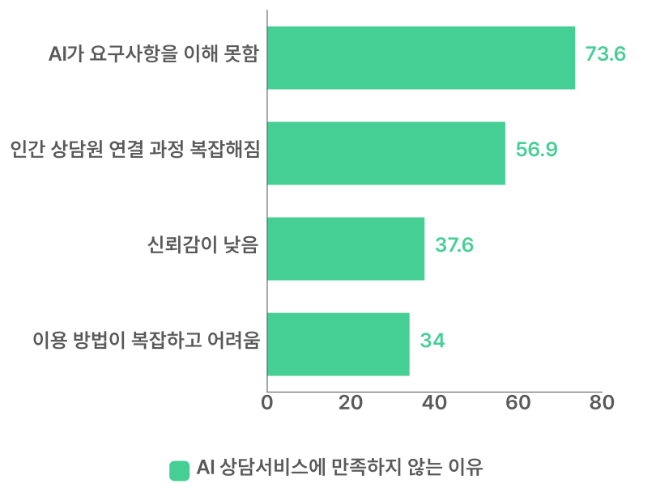








LG U+ Why not SW Camp
02 문제 정의
AI의 요구사항 이해력 문제
고객 요구사항을 정확히 인식하지 못해 상담 지연
→ 고객의 만족도 하락
→ 반복되는 만족도 하락으로 인한 신뢰도 하락
→ 결국 2차로 인간 상담원 연결로 이어짐
출처 : 마크로밀엠브레인

Slide 5

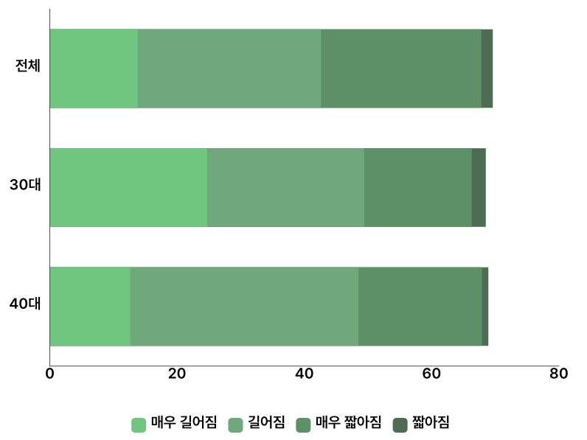
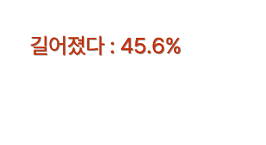

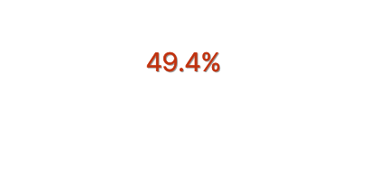


LG U+ Why not SW Camp
02 문제 정의
AI 상담 서비스 도입 후 문제 해결 소요 시간
상담의 지연
짧아졌다 : 27.0%
ARS 안내 및 키패드 터치 등의 복잡한 AI 상담 절차
→ 상담원 연결까지의 시간 증가
→ 고객의 만족도 하락
19.1%
20.4%
문제점을 개선할 해결방안 필요!
출처 : 마크로밀엠브레인

Slide 6



LG U+ Why not SW Camp
03 '상담의도움' 소개
' AI의 고객 의도 파악 부실 '
' 상담 절차의 복잡성 '
해결
상담'의도'움
고객의 모든 요구사항을 듣고 요약해서 되묻는 방식
의도파악을 한 번에 하여 고객이 해야 할 단계 간소화 → 소요시간 감소

Slide 7


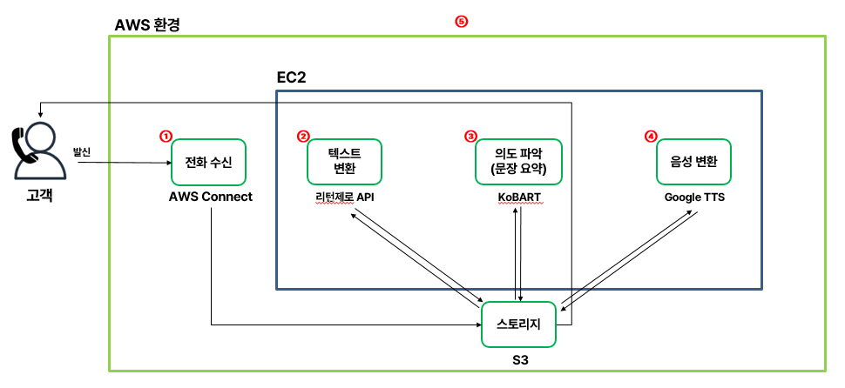
LG U+ Why not SW Camp
04 아키텍처

Slide 8



05 사용 API & 모델
LG U+ Why not SW Camp
- API
1.STT (Speech-To-Text)
고객의 말을 요약하려면 음성이 아닌 텍스트 파일이 필요하여 사용
2.TTS (Text-To-Speech)
문의 내용 요약 텍스트를 고객에게 음성으로 반환하기 위해 사용
활용 API
활용 방법
리턴제로 STT API
한국어 오인식률 최저
텍스트 변환 테스트 시간 최저 (직접 테스트)
Google TTS API
속도, 음량과 같은 커스터마이징 옵션 다양
api 사이트 비교 시 비용 최저
STT & TTS API 사용 Python 코드 작성
Amazon EC2 서버에 업로드
nohup으로 백그라운드 실행

Slide 9

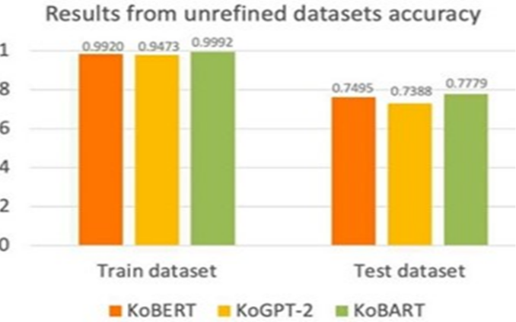
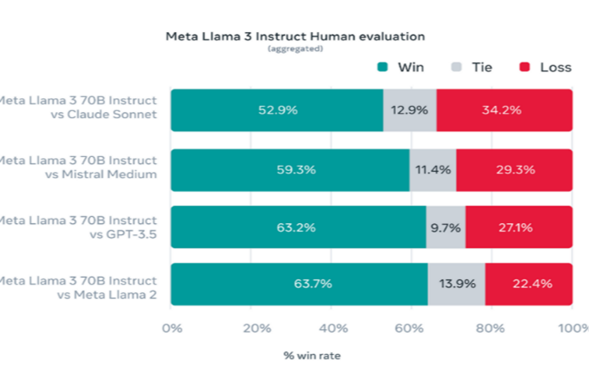
05 사용 API & 모델
LG U+ Why not SW Camp
- 모델
3. NLP(자연어 처리)
고객의 문의 내용이 한 번에 모두 포함되어 요약하기 위해 사용
KoBART
Llama
다양한 어투(화난, 반어법 등)와 긴 문장에 높은 적응력
프롬포트를 활용한 요약 결과를 생성 가능

Slide 10





{
05 사용 API & 모델
LG U+ Why not SW Camp
- 모델
1차 모델 선정
직
접
만든
데이터로
학습
진행
문장 의미적 유사도 평가 기준
⑴ BERT-Score >= 90
⑵ STS >=85
상위 4개 모델 우선 선정 !
QLoRA
4-bit 양자화
최종 모델 선정
LoRA 학습 기법
문장 길이별 직접 테스트 ⑴ 고객 문의 요구가 모두 포함 되었나?
⑵ 자연스러운 문장인가?
최종 모델 선정 !

Slide 11

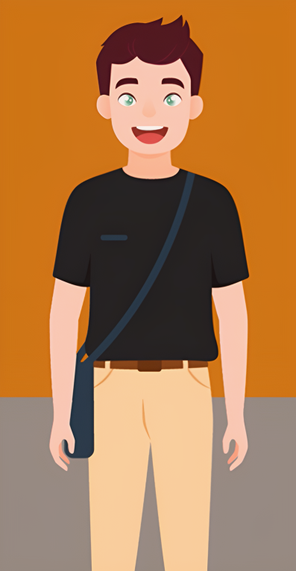




06 시연영상
LG U+ Why not SW Camp
이름 : 김비니
상황 : 친구들과 송년회를 즐긴 후 집으로 가다 음주운전 사고를 겪은 후, 전화로 음주운전 사고 보험 관련 비용 문의를 하려고 함.

Slide 12

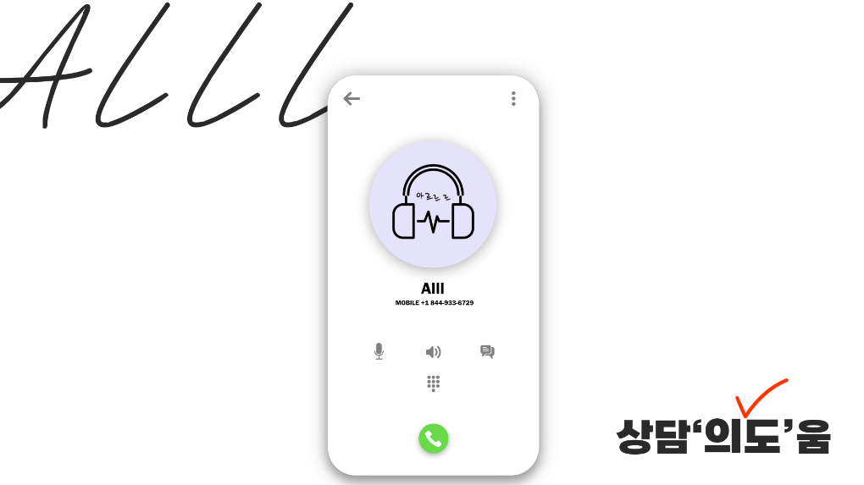
06 시연영상
LG U+ Why not SW Camp

Slide 13
06 시연영상
LG U+ Why not SW Camp

Slide 14


07 기대효과
LG U+ Why not SW Camp
고객의 문의 내용을 정확하게 파악하여 한 눈에 보이게 요약
③ 기존 상담 시스템과
시너지 효과
① ARS 단계 간소화
② 고객 상담 경험 개선
한 번의 단계로 고객 요청을 빠르게 이해
상담 분석 시간 절감 가능
2차 상담원 연결 시 의도 재확인이 필요 없음
고객에게 만족도 높은 긍정적 경험 제공 가능
의도 파악을 기존 시스템에 유연하게 적용
다양한 상담 채널(콜봇, 챗봇) 등과 연계

Slide 15


LG U+ Why not SW Camp

Slide 16





LG U+ Why not SW Camp
한 번의 문의로 모든 절차 해결!
AI가 고객의 목소리를 듣습니다!
고객의 만족이 우리의 목표입니다!
Team ALLL 발표를 마칩니다. 감사합니다.
Team ALLL(아르르르)

